Slide 1
HỘI THI GIÁO VIÊN DẠY GIỎI
GIÁO DỤC MẦM NON CẤP HUYỆN, NĂM HỌC 2023 - 2024
BIỆN PHÁP NÂNG CAO CHẤT LƯỢNG CÔNG TÁC
CHĂM SÓC - NUÔI DƯỠNG - GIÁO DỤC TRẺ
Đề tài: Một số biện pháp giúp trẻ 5-6 tuổi có thói quen ăn rau xanh
trong bữa ăn hàng ngày tại trường mầm non
Giáo viên: Nguyễn Thị Hoa
Đơn vị: Mầm non Đặng Cương

Slide 2
I. Phần đặt vấn đề
1. Lý do chọn đề tài
Rau xanh là một phần quan trọng không thể thiếu trong bữa ăn hàng ngày và cũng là nguồn cung cấp lượng vitamin, khoáng chất dồi dào, hỗ trợ trao đổi hấp thu các chất dinh dưỡng, tăng cường sức đề kháng, thị lực, điều hòa huyết áp, giảm cholesterol cho cơ thể.
Việc lựa chọn phối hợp, tăng cường rau xanh vào trong bữa ăn của trẻ rất cần thiết. Chúng ta kiên trì tập cho trẻ có thói quen ăn rau ngay từ khi còn nhỏ để đảm bảo cân đối dưỡng chất. Giúp trẻ có một cơ thể khỏe mạnh, phát triển cân đối, hài hòa. Tuy nhiên trên thực tế, ở độ tuổi Mầm non rất nhiều trẻ không thích ăn rau.
Hiểu được tầm quan trọng đó nên tôi lựa chọn đề tài “Một số biện pháp giúp trẻ 5-6 tuổi có thói quen ăn rau xanh vào trong bữa ăn hàng ngày tại trường mầm non”

Slide 3
2. Đối tượng nghiên cứu:
- Trẻ mẫu giáo 5-6 tuổi trường Mầm non Đặng Cương
3. Mục đích nghiên cứu:
- Giúp trẻ hiểu hơn về tác dụng của rau xanh đối với cơ thể.
- Trẻ có thói quen và thích ăn rau xanh trong bữa ăn hàng ngày.

Slide 4
1. Thực trạng
Công tác nuôi dưỡng được Ban Giám hiệu đặc biệt quan tâm; có đầu tư về thiết bị, CSVC, đảm bảo các điều kiện chăm sóc trẻ. Thực đơn của trẻ phong phú đã được tăng cường thêm rau xanh như món luộc, rau xào… trong bữa ăn của trẻ.
Thuận lợi:
Trẻ nhanh nhẹn hoạt bát, tích cực tham gia các hoạt động.

Slide 5
1. Thực trạng
- Số trẻ thích ăn rau trong bữa ăn hàng ngày tại lớp chiếm 45% .
Khó khăn
- Giáo viên chưa biết cách xử lý đối với những trẻ không thích ăn rau.

Slide 6
2. Cơ sở lý luận và cơ sở thực tiễn của biện pháp
2. 1. Cơ sở lý luận
Theo Tổ chức y tế thế giới, một người trưởng thành hàng ngày nên tiêu thụ ít nhất từ 300 gam rau xanh. Đối với trẻ, lượng rau xanh được khuyến nghị chiếm 50% thành phần bữa ăn hàng ngày (tùy vào độ tuổi của trẻ).
Tình trạng khá phổ biến khi bữa ăn của người Việt đang “nhiều thịt, ít rau và thừa… chất béo. Trong khi đó, chế độ ăn nhiều thịt không thể cung cấp đủ lượng chất xơ cần thiết cho hệ tiêu hóa khỏe mạnh, không đủ vitamin để phát triển toàn diện. Việc trẻ nhỏ thiếu vitamin trong thời gian dài sẽ ảnh hưởng đến sự tăng trưởng, vận động, suy giảm miễn dịch dẫn đến nguy cơ gây thấp còi, dễ mắc các bệnh nhiễm khuẩn.

Slide 7
2. Cơ sở lý luận và cơ sở thực tiễn của biện pháp
2.2. Cơ sở thực tiễn
Rau xanh là thực phẩm giàu vitamin thiết yếu cho cơ thể. Tuy nhiên tình trạng hiện nay là nhiều trẻ em rất lười ăn rau do một số gia đình cho con ăn ngoài theo sở thích, khi trẻ không ăn rau, cha mẹ chưa quan tâm động viên, ép trẻ ăn và chưa phối hợp với giáo viên tập cho trẻ ăn rau hàng ngày dẫn đến tình trạng chung là trẻ không thích hoặc ăn ít rau.
Giáo viên, chưa đổi mới hình thức, có các biện pháp tác động khi tổ chức giờ ăn và tạo hứng thú cho trẻ. Phụ huynh còn chiều con, chưa quan tâm tăng cường rau xanh trong bữa ăn cho con, không có thời gian kiên nhẫn, chăm sóc, tập cho con ăn rau.

Slide 8
Giáo dục trẻ tác dụng của rau xanh thông qua các hoạt động hàng ngày.
1
BIỆN PHÁP
Đổi mới hình thức giúp trẻ hứng thú, có thói quen thích ăn rau.
2
Phối hợp với phụ huynh.
3

Slide 9
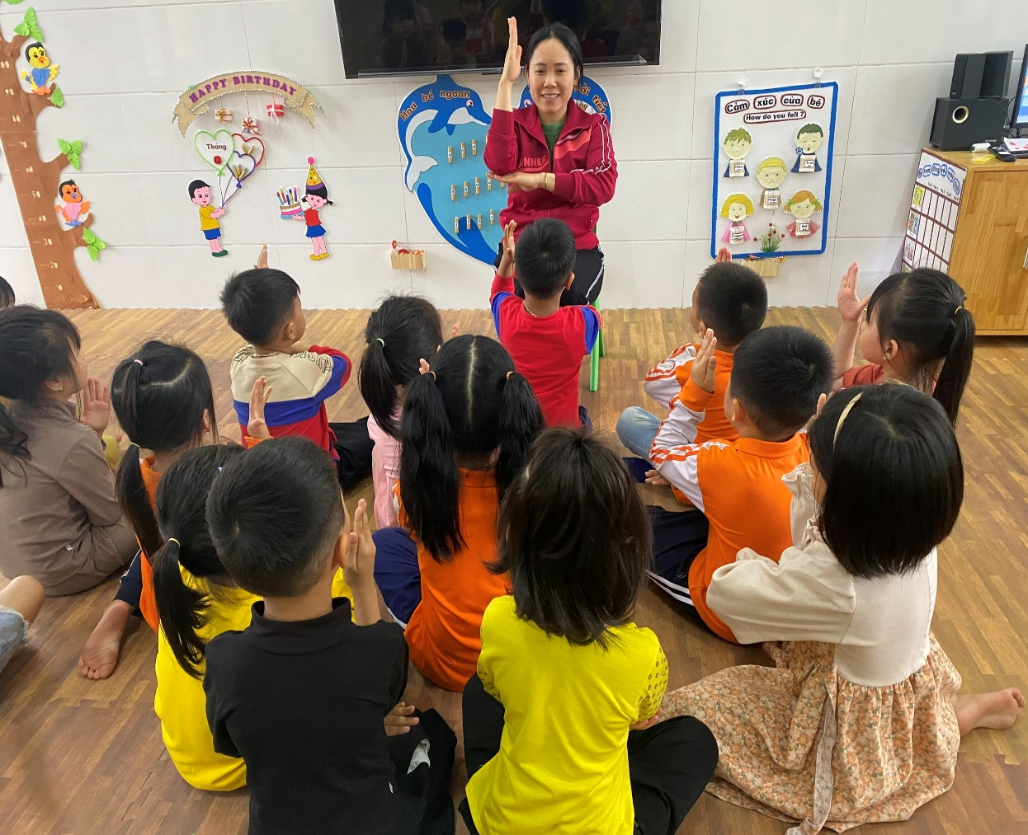
3.1. Biện pháp 1: Giáo dục trẻ tác dụng của rau xanh thông qua các hoạt động hàng ngày.
Để giáo dục trẻ về tác dụng của rau xanh, tôi thường lựa chọn nội dung phù hợp và lồng ghép vào các hoạt động trong ngày.
VD: Trong giờ trò chuyện sáng, tôi trò chuyện với trẻ về các món trong bữa ăn hàng ngày; hỏi về món rau mà trẻ thích; tác dụng của việc ăn rau xanh đối với cơ thể con người ?... Từ đó nắm bắt được nhu cầu, sở thích của từng cá nhân để có sự tác động cho phù hợp.

Slide 10
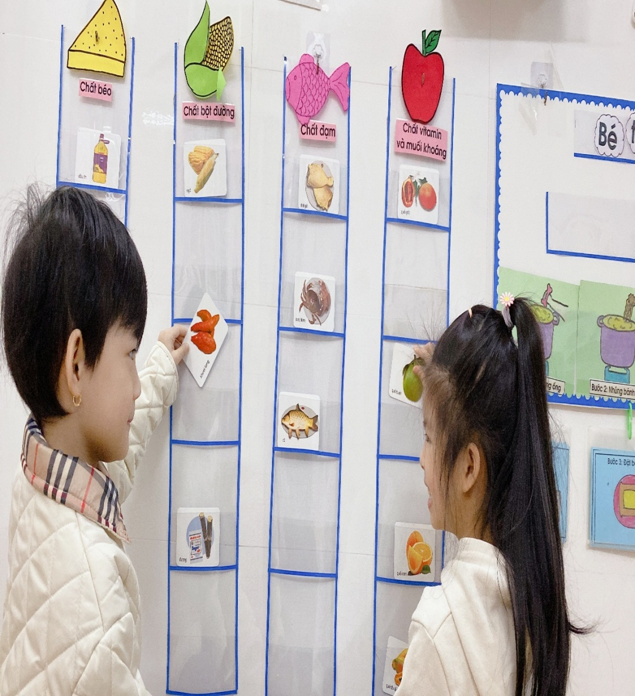
Giờ hoạt động học, tôi cho trẻ “Phân nhóm thực phẩm có lợi cho sức khỏe”; hỏi trẻ tại sao nhóm vitamin và muối khoáng nên ăn nhiều hơn các nhóm khác? … Ăn nhiều rau xanh có ích lợi gì?

Slide 11
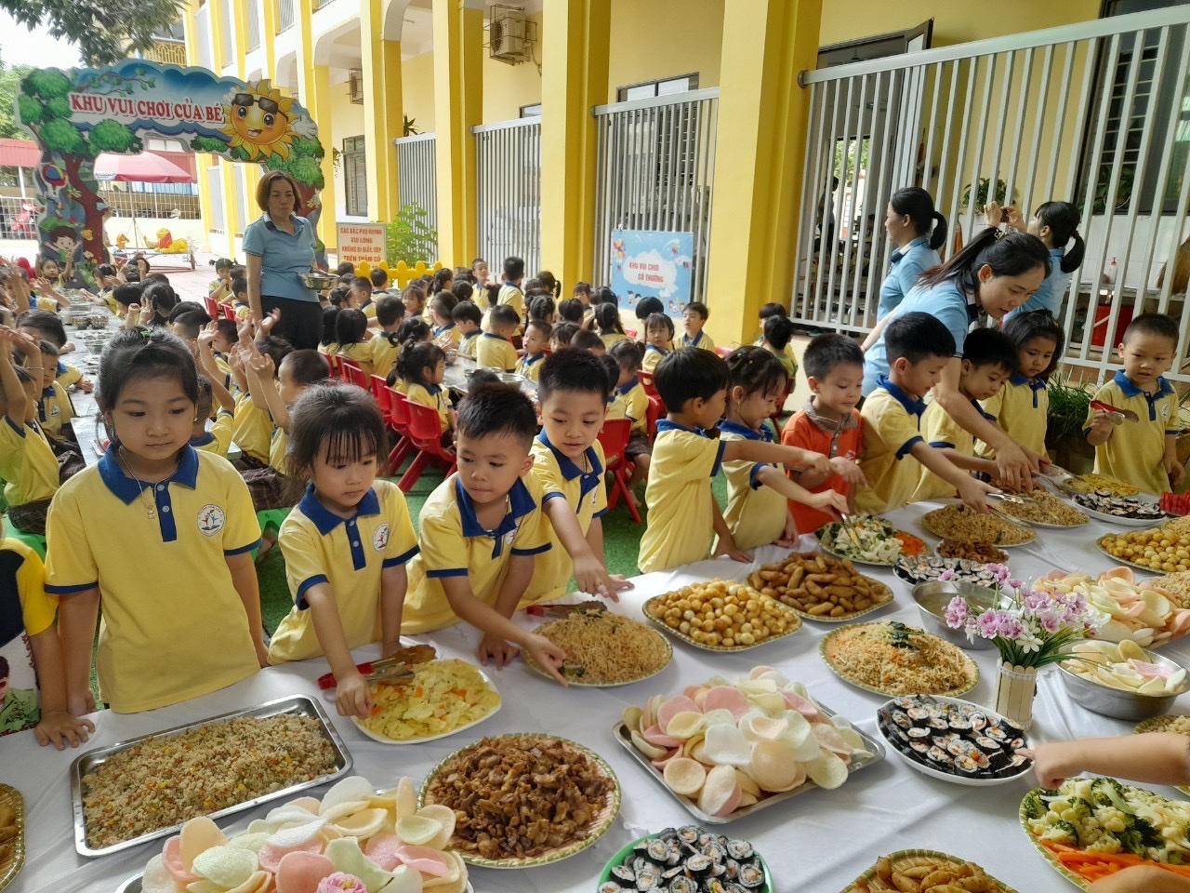
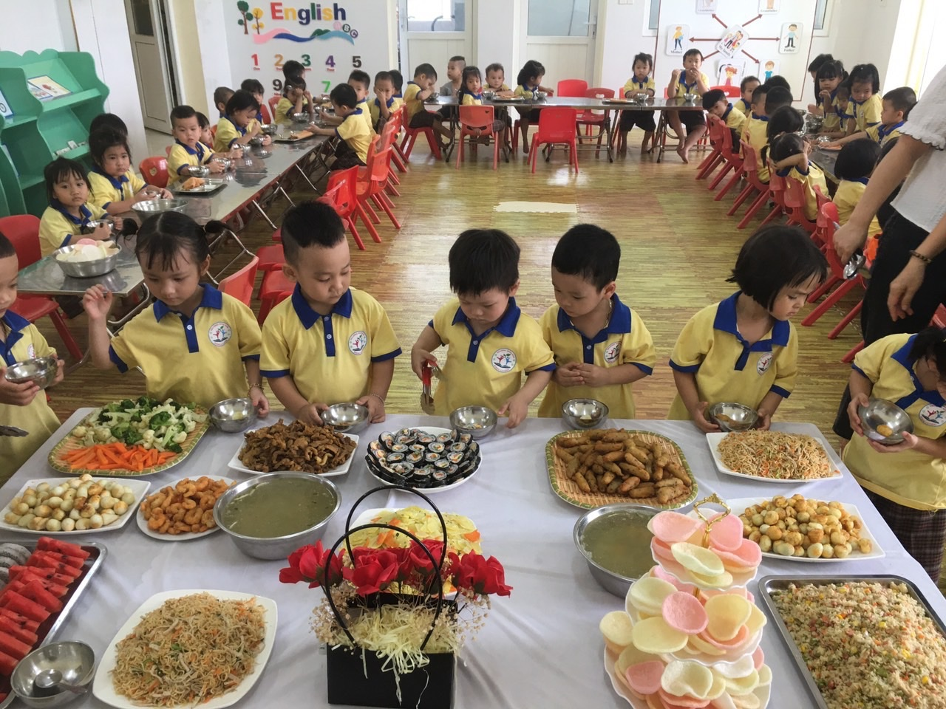
Tôi lồng ghép đưa ra các chủ đề khác nhau về bữa ăn như: bữa trưa vui vẻ, bữa ăn ấn tượng, bữa tiệc nhỏ, tiệc buffet ….).
Trước khi tổ chức, tôi cho trẻ thảo luận về chủ đề bữa ăn, món ăn, đặc biệt là món rau xanh… để cùng thống nhất.

Slide 12
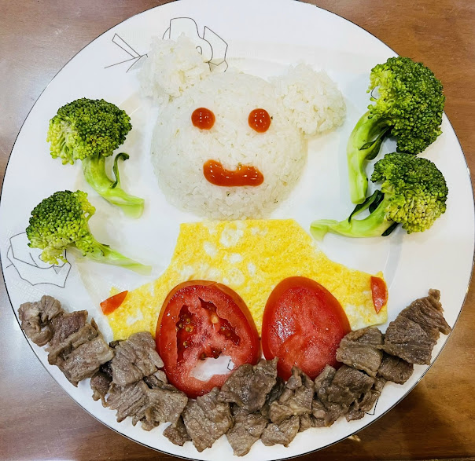
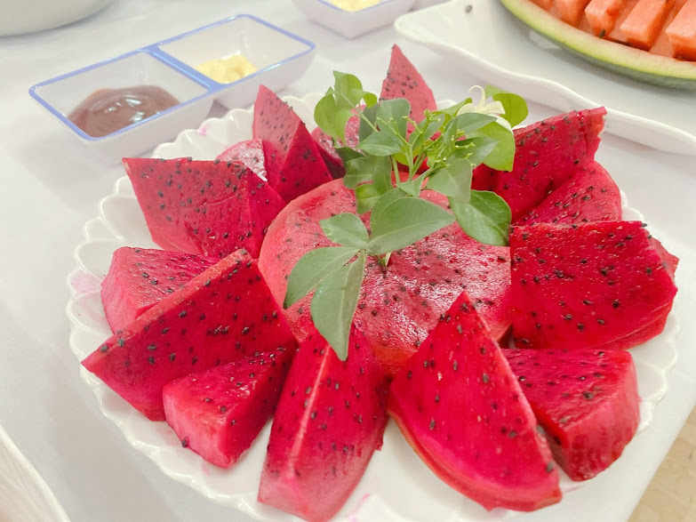
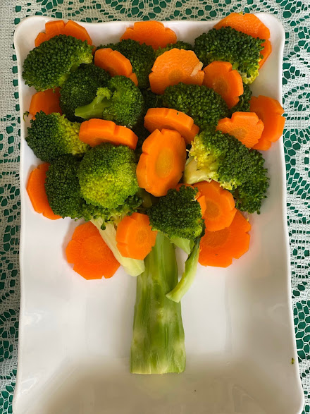
Trong quá trình chơi, tôi thấy trẻ rất sáng tạo, mỗi nhóm là một mẫu khác nhau. Nhóm thì trang trí đĩa rau thành cây xanh có tán lá rộng, hay bông hoa với nhiều màu sắc từ cà rốt... Trẻ không chỉ cảm nhận độ ngon bằng vị mà còn bằng mắt.

Slide 13
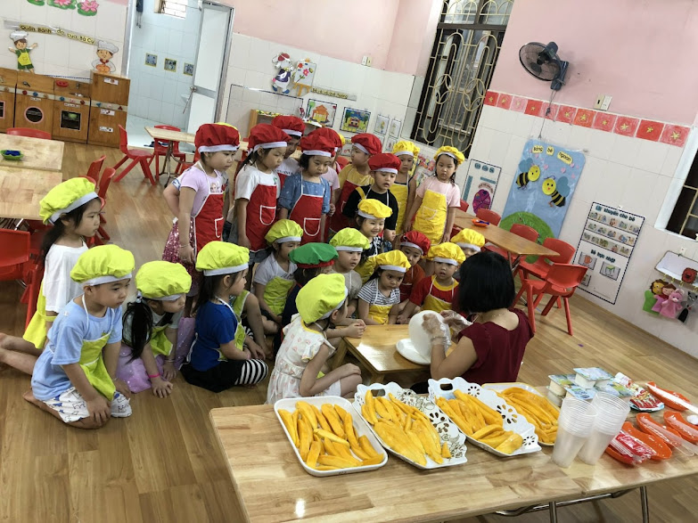
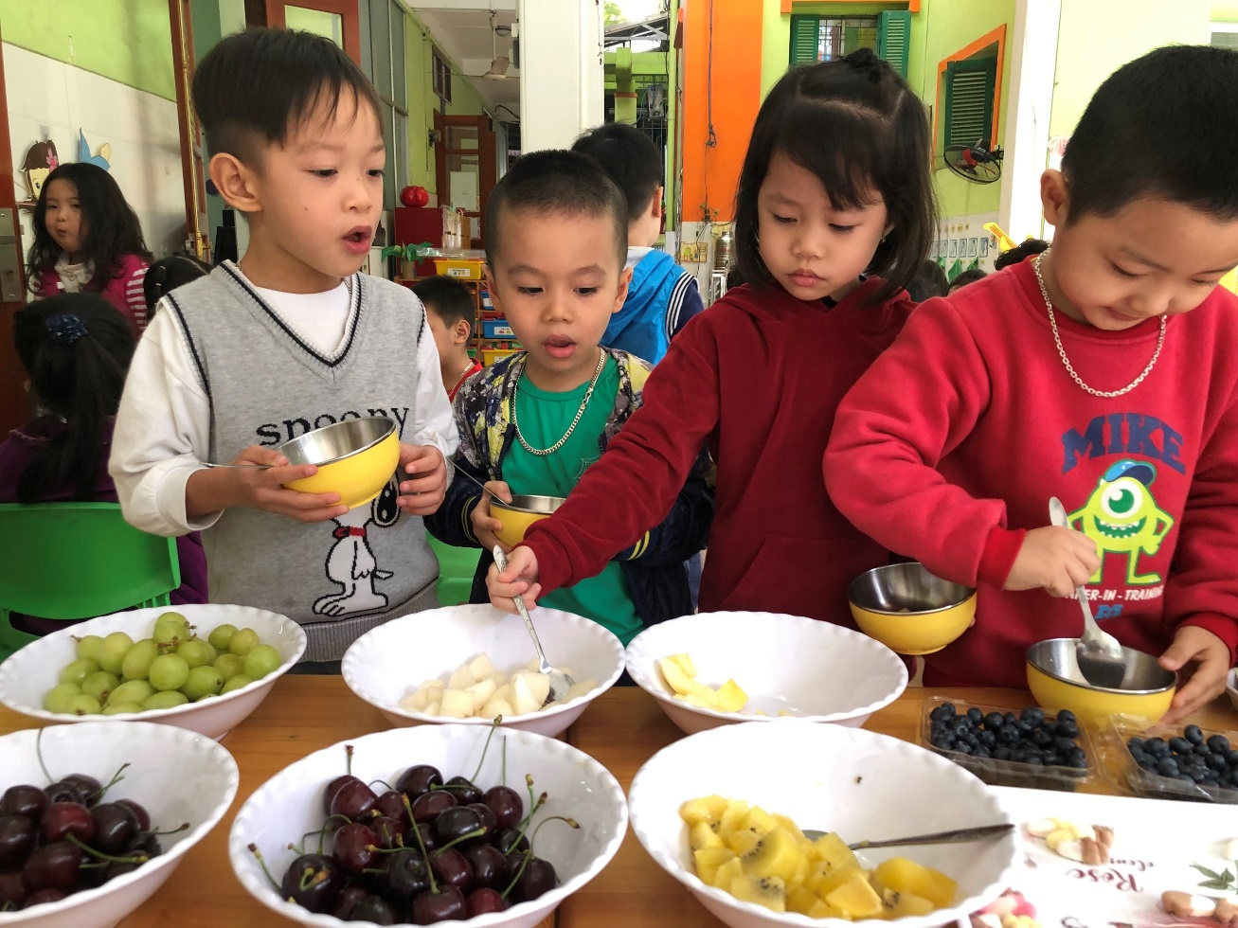
Với chủ đề thực vật, tôi đưa các hoạt động nội dung, ý tưởng về rau xanh tại các góc chơi như “Ngày hội các loại rau”, “Miệt vườn trái cây” …

Slide 14
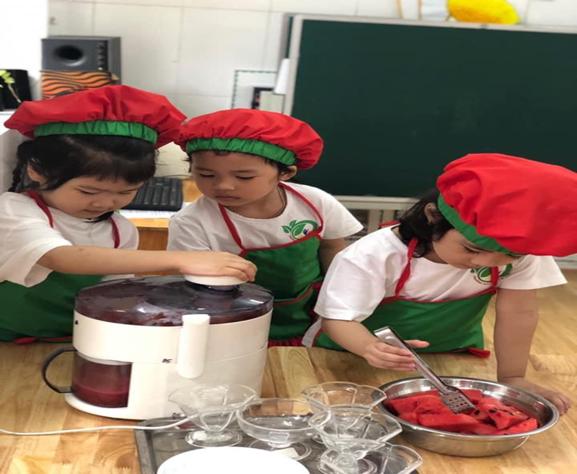
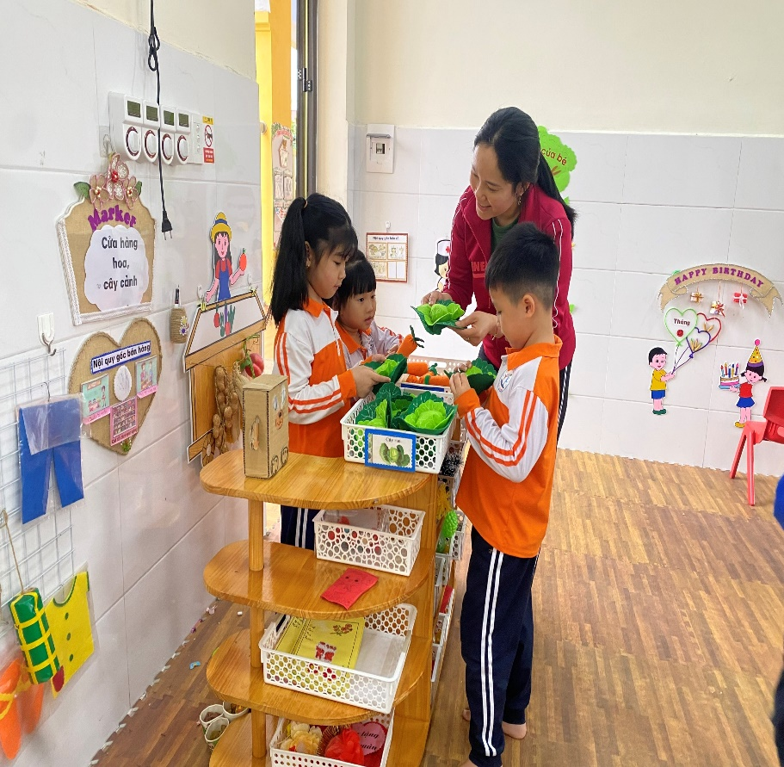
+ Với góc bán hàng, được bày bán các loại rau; trẻ giới thiệu tên, lợi ích và cách chế biến rau cho khách hàng.
+ Ở góc gia đình, tôi cho trẻ chơi pha nước chanh, làm nước ép, salad hoa quả…

Slide 15
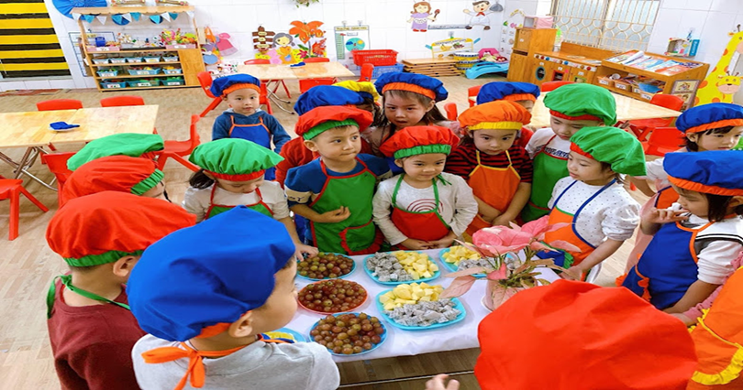
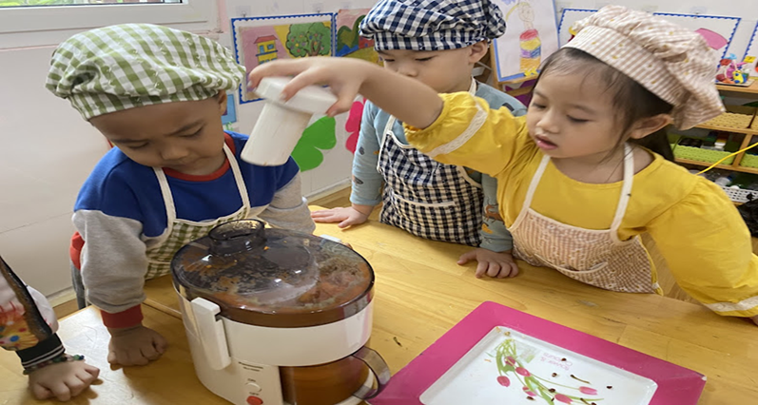
Thông qua các hoạt động trải nghiệm, tôi cho trẻ tập làm nội trợ “hoa quả trộn, nước ép trái cây, sinh tố, dâu dầm…”.

Slide 16
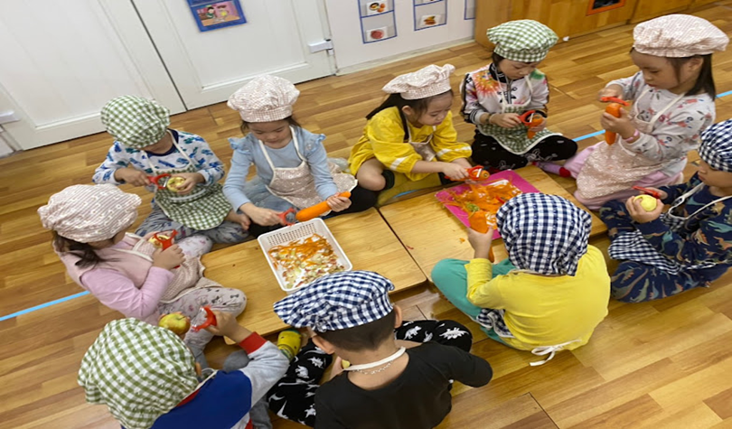
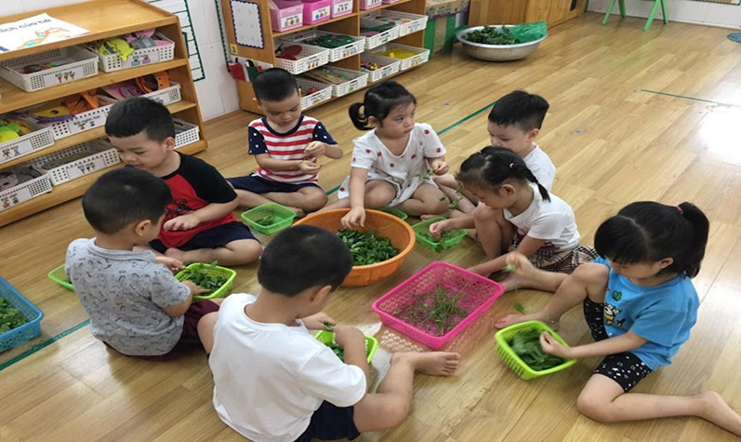
“Ngày hội rau xanh”, trẻ được tham gia thi tuốt rau ngót, tách ngô, gọt cà rốt, dưa chuột, trộn salad ….

Slide 17
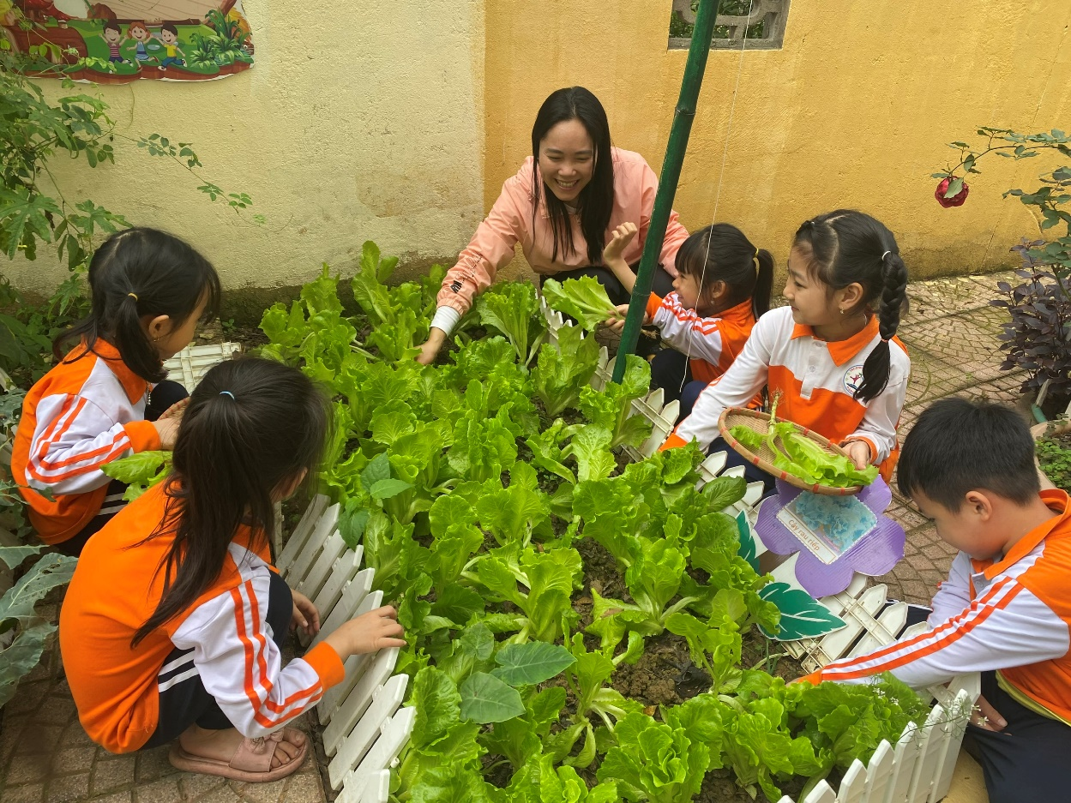
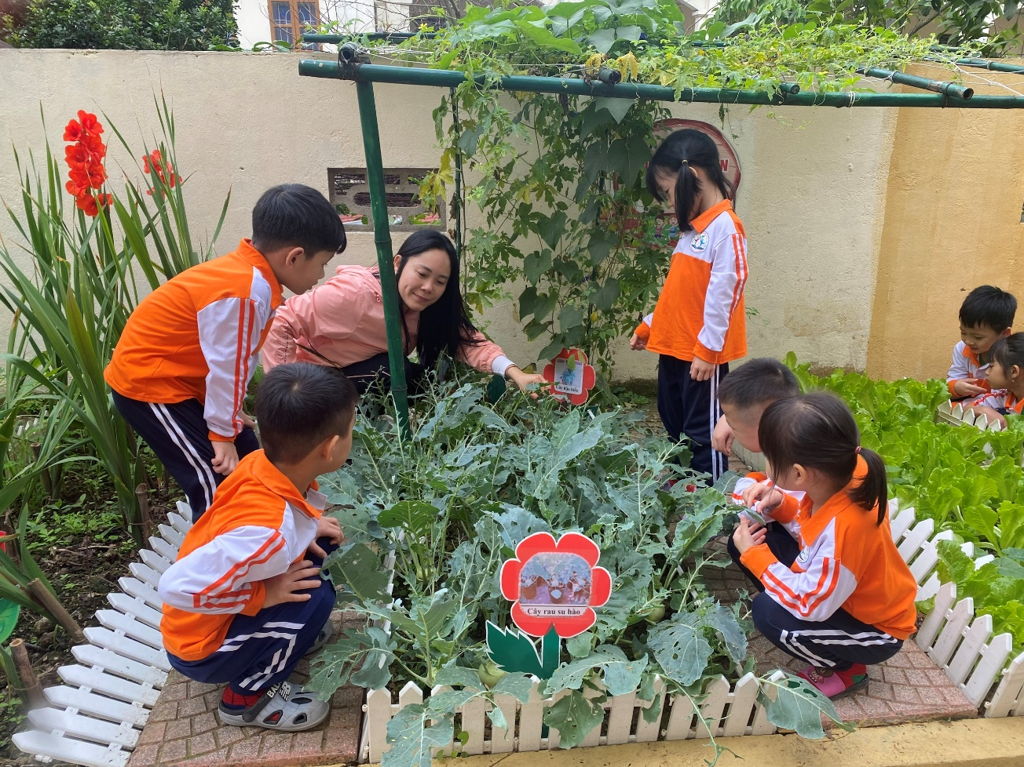
Trong giờ hoạt động ngoài trời,trẻ được tự tay trồng, chăm sóc rau xanh tại “Vườn rau sạch của bé”.
Trẻ được thu hoạch, chuyển rau về nhà bếp để các bác cấp dưỡng chế biến. Khi được chính tay mình trồng và chăm sóc, trẻ sẽ càng háo hức trong khi ăn.

Slide 18
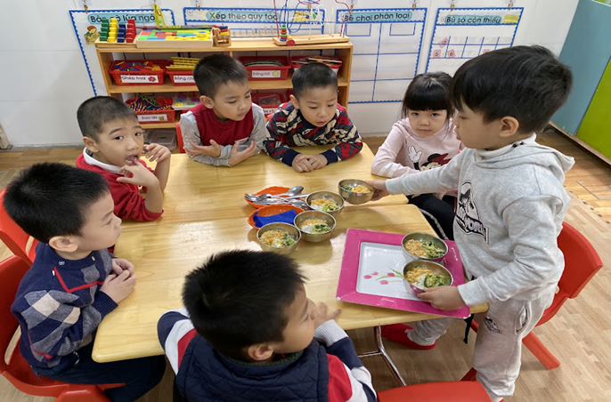
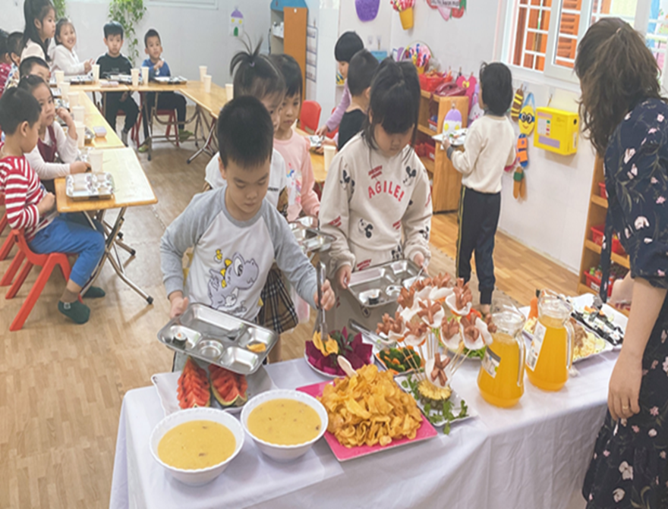
3.2. Biện pháp 2: Giúp trẻ hứng thú, có thói quen thích ăn rau
trong bữa ăn hàng ngày
Nắm bắt được tâm lý trẻ thích sự mới lạ, việc thay đổi hình thức trong ăn uống cũng là một trong những cách gây hứng thú cho trẻ.

Slide 19
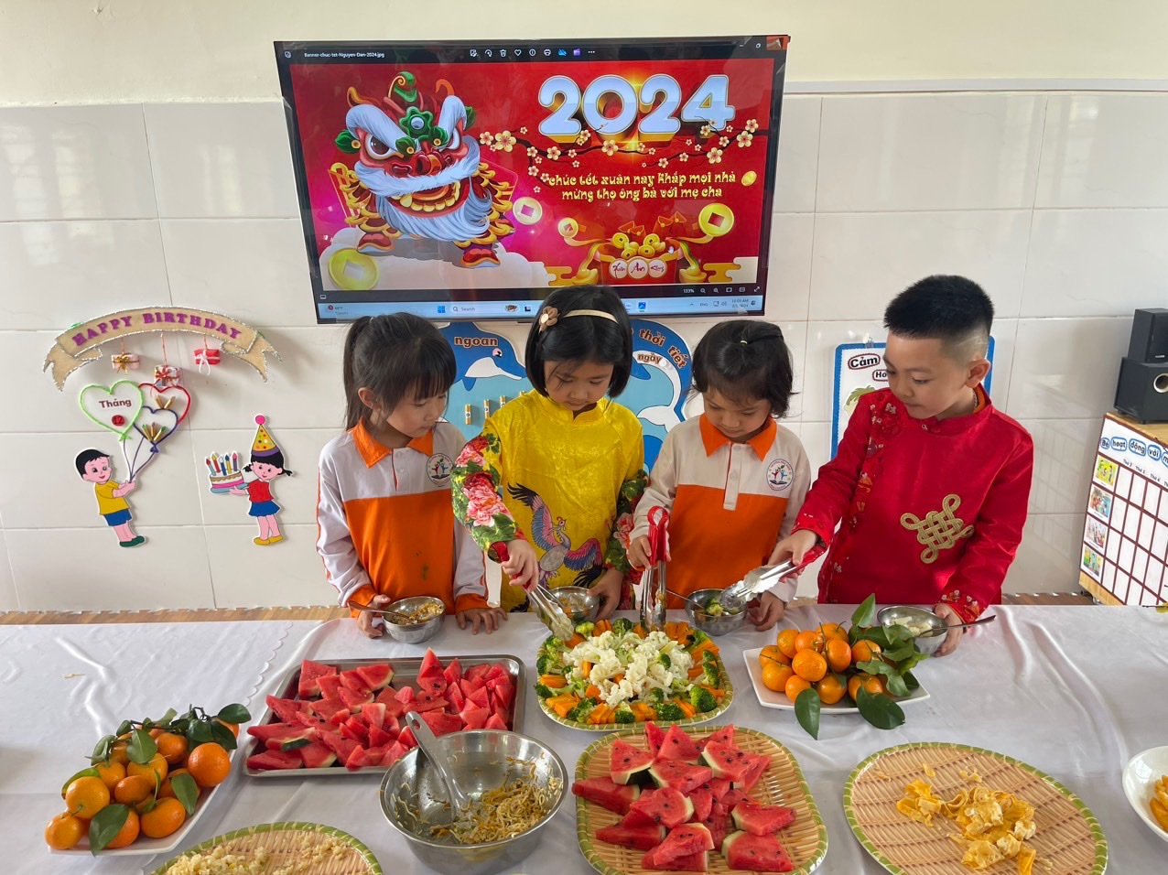
Với những hôm ăn rau luộc hoặc xào, tôi tổ chức cho trẻ tự lên lấy đồ ăn, hoa quả về bàn theo đúng khẩu phần. được tự lấy đồ ăn theo đúng định lượng, xuất ăn (bằng việc sử dụng muôi, thìa, kẹp gắp…) trẻ ăn ngon lành và hết suất.

Slide 20
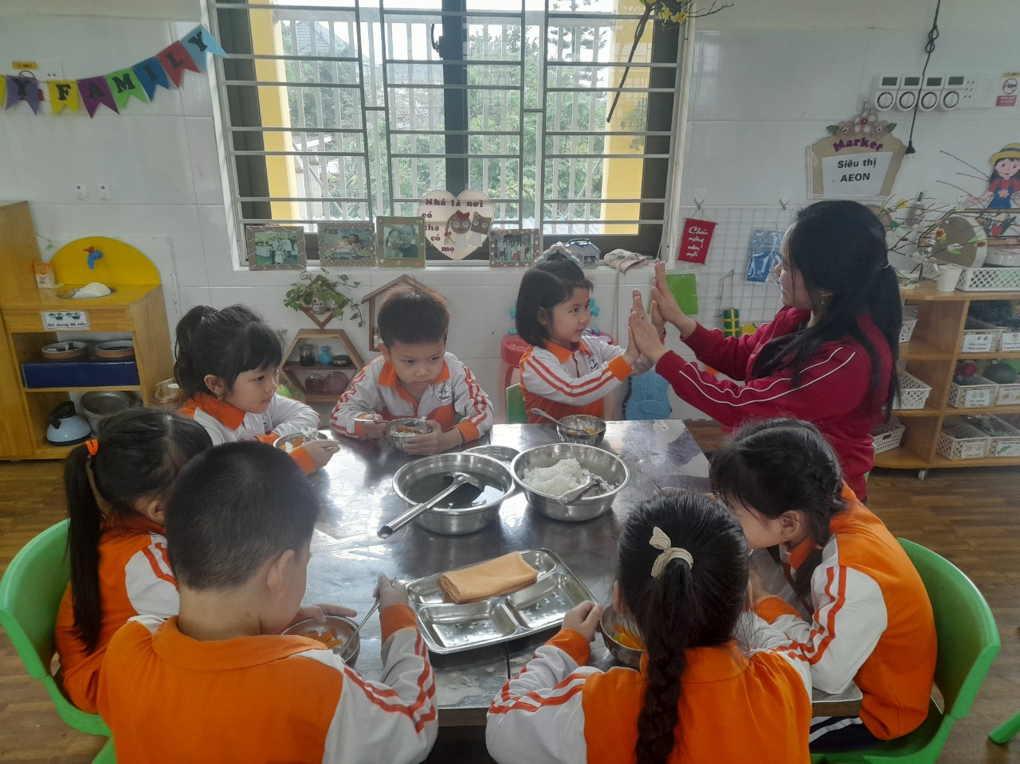
Trẻ thích và không thích ăn rau, được xếp xen kẽ cùng bàn để tạo không khí thi đua.
Với những bạn ăn nhiều rau thì sẽ được tặng 1 sticker, 1 cái ôm, hay hết xuất sẽ được làm nhóm trưởng ở một hoạt động khác….
Trẻ béo phì được tham gia nhiều hơn với các hoạt động về rau. Vừa giúp tăng cường vận động vừa khuyến khích trẻ ăn hết định lượng rau.

Slide 21
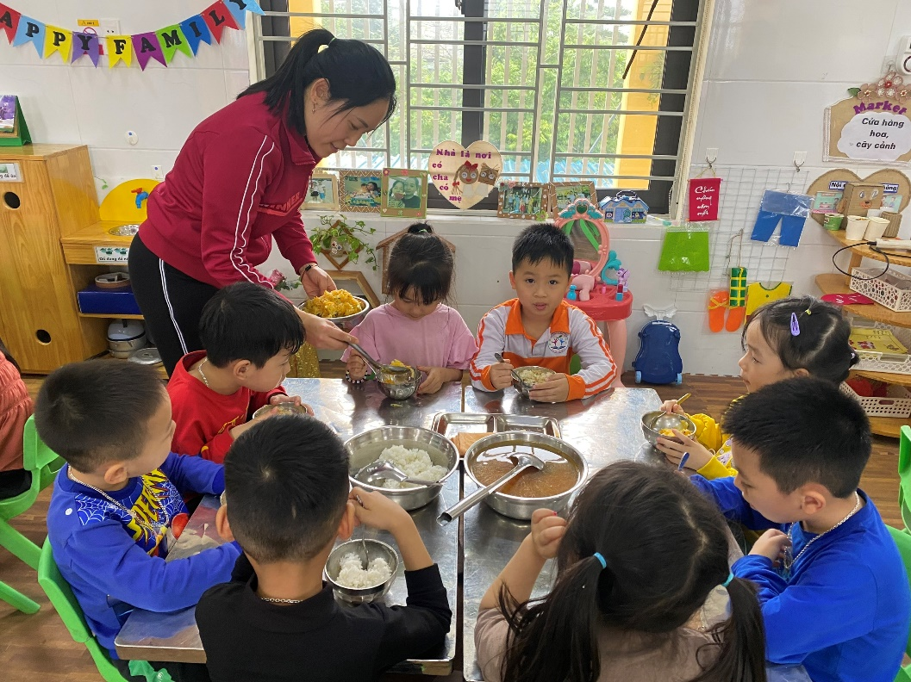
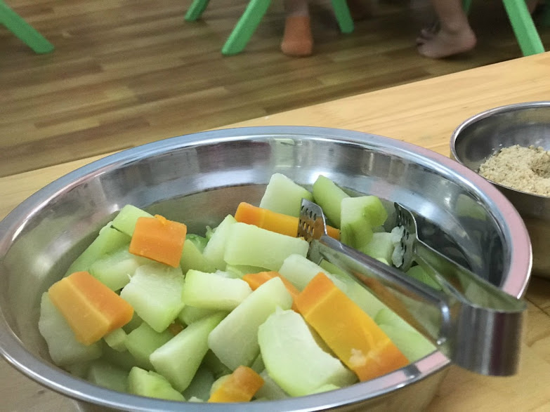
Ngoài ra tôi trò chuyện về sở thích của trẻ để thêm gia vị cho những món rau luộc. Ví dụ như chấm thêm muối vừng, tương cà, mayonnaise…để kích thích vị giác muốn ăn ở trẻ
Đối với những cháu quá khó ăn rau, những buổi đầu tôi không ép trẻ, mà chia nhỏ phần rau cho trẻ ăn ít một, khi trẻ làm quen với việc ăn rau rồi dần dần tăng lượng rau lên.

Slide 22
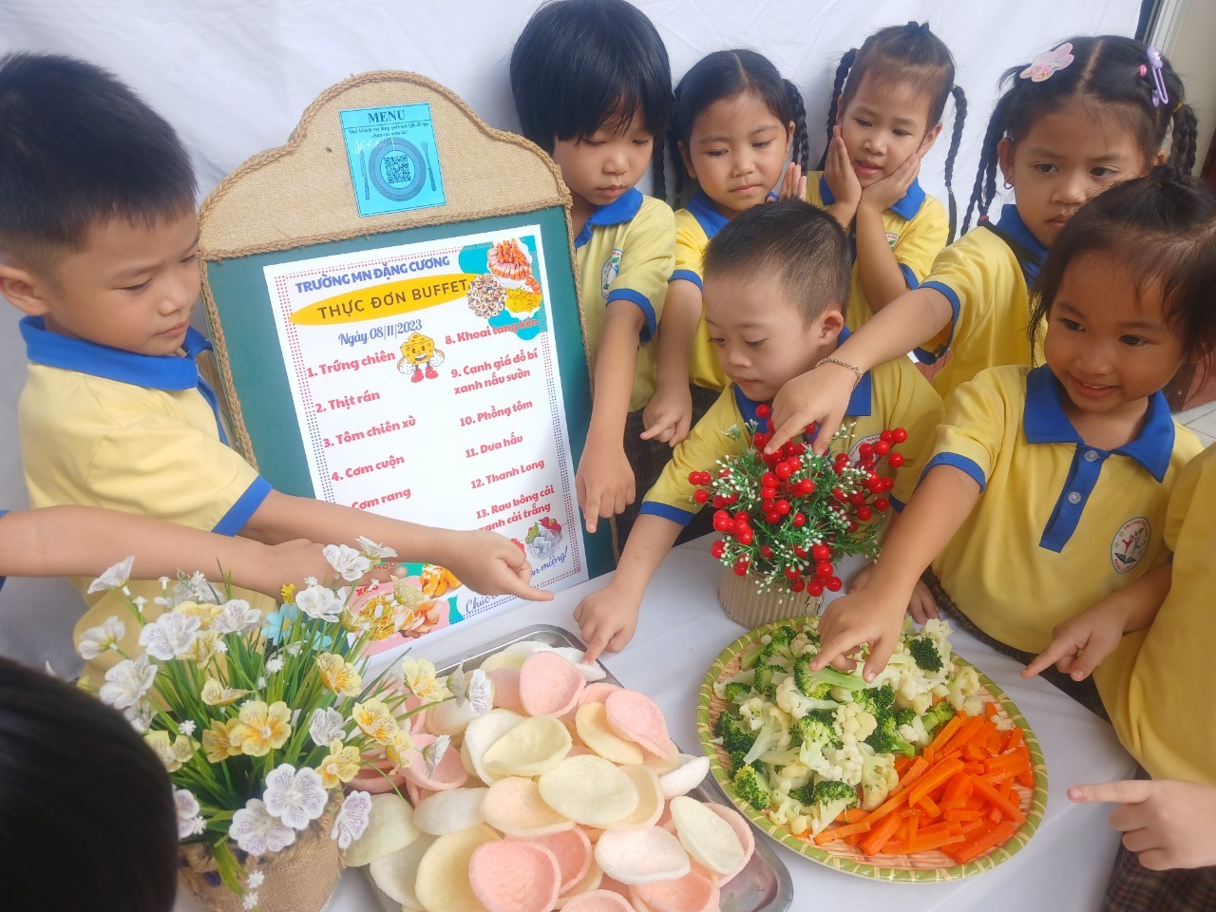
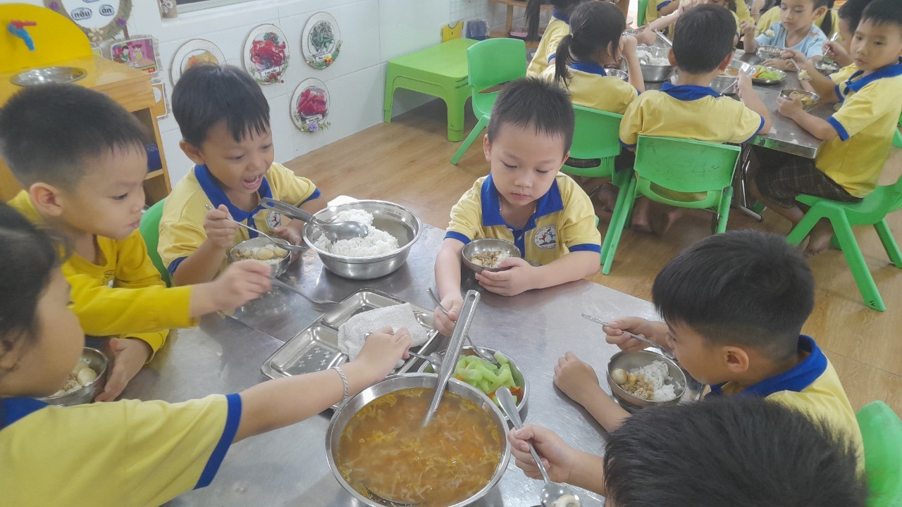
Cho trẻ thi đua cùng các bạn xem đội nào ăn vui vẻ, hết suất, đặc biệt là đội nào ăn hết rau, đội đó sẽ giành chiến thắng, được nêu gương.
Vào những bữa tiệc Buffet, để trẻ tập trung vào ăn rau, đầu tiên tôi đưa các món salat, rau củ quả ra trước rồi đưa dần dần từng món lên.

Slide 23
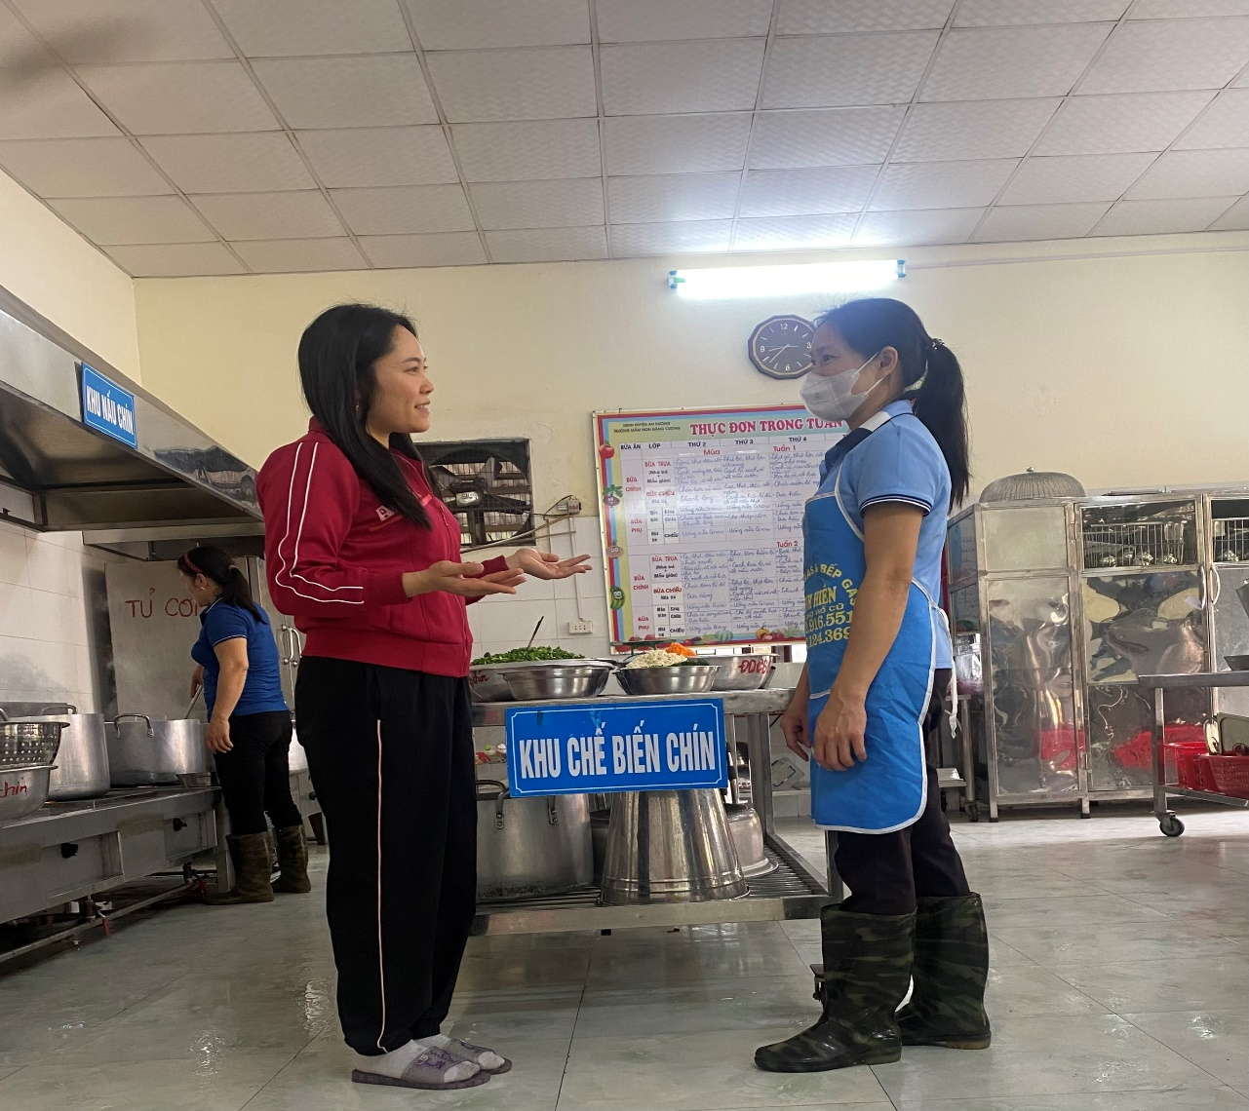
Ngoài những biện pháp trên, tôi không quên phối hợp với các cô nuôi, thường xuyên có sự phản hồi thông qua việc góp ý hàng ngày (về những món rau trẻ thích, góp ý về cách chế biến chưa phù hợp…) để các cô nuôi có sự điều chỉnh sao cho phù hợp ở những bữa sau.

Slide 24
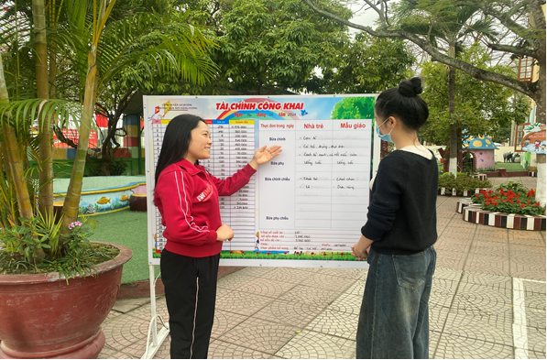
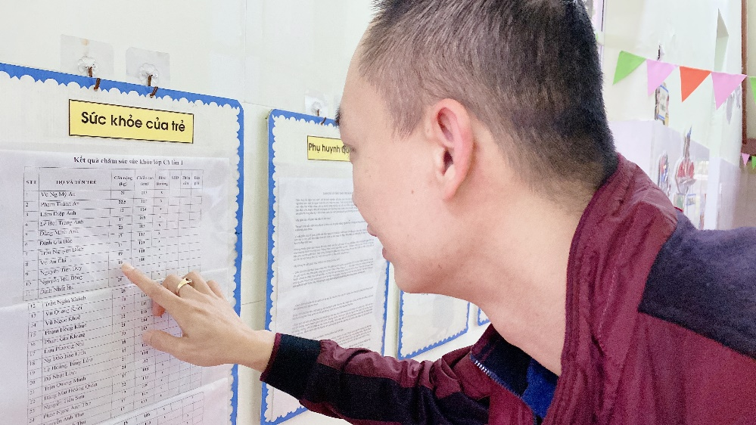
3.3. Biện pháp 3: Phối hợp với phụ huynh
Thông báo tới phụ huynh về sự thay đổi thực đơn, tăng cường rau xanh vào trong bữa ăn hàng ngày của trẻ; về tình hình sức khỏe của trẻ, một số trẻ thừa cân, béo phì hay suy dinh dưỡng để phụ huynh nắm được.
Giới thiệu với phụ huynh khu vực tuyên truyền thực đơn của nhà trường, gửi thực đơn để phụ huynh tham khảo.

Slide 25
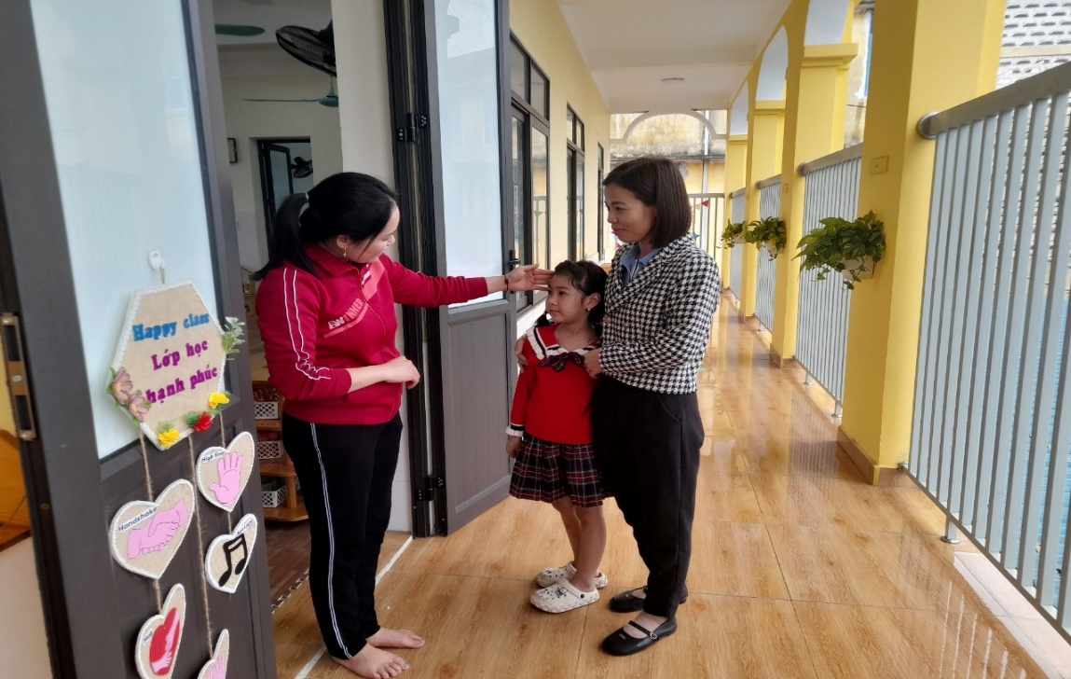
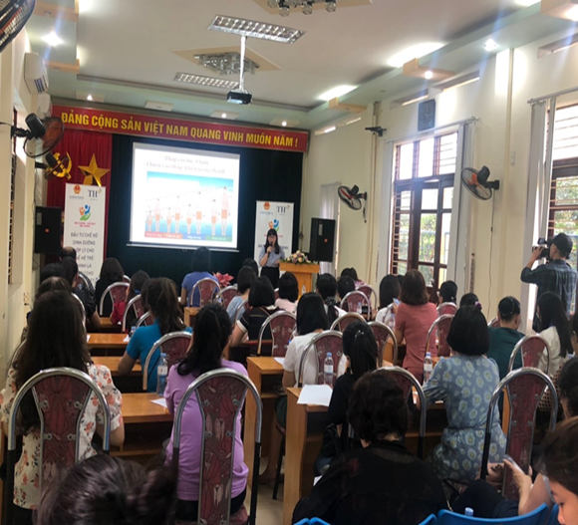
Trao đổi thường xuyên với phụ huynh về sở thích ăn rau của từng trẻ và sự biến chuyển từng ngày qua quá trình thực hiện biện pháp cho trẻ ăn nhiều rau xanh tại lớp.
Vận động phụ huynh tham gia một số buổi Hội thảo do nhà trường tổ chức về chế độ dinh dưỡng cho trẻ, cách xây dựng thực đơn tại nhà, cách phối hợp thực phẩm, chế biến các món ăn cho trẻ tại nhà…

Slide 26
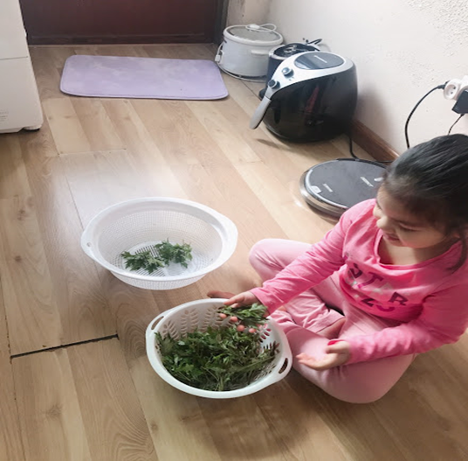
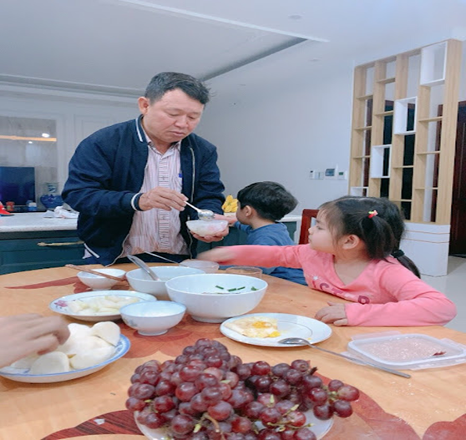
Cung cấp cho phụ huynh một số đường link, kho học liệu của Sở GD&ĐT, kho học liệu của trường hoặc một số những trang thông tin uy tín, chia sẻ về kỹ thuật chế biến, cách xây dựng thực đơn.
Giao cho trẻ một số những nội dung phù hợp như giúp mẹ việc nhà, động viên phụ huynh phối hợp chụp ảnh, quay video gửi lại cho cô để cô tuyên dương trên lớp.

Slide 27
* Ưu điểm, tồn tại của biện pháp
Ưu điểm của biện pháp
Biện pháp có nhiều tính mới, tính sáng tạo, có tính khả thi
Có thể lan tỏa áp dụng nhân rộng tới các trường mầm non.
Hạn chế của biện pháp
Một số trẻ ăn theo sở thích do đặc điểm cá nhân.

Slide 28
Trẻ có thêm nhiều kiến thức về dinh dưỡng, biết ăn rau có lợi cho sức khỏe, ăn ngon miệng hơn, đặc biệt tỉ lệ trẻ thích ăn rau tăng đáng kể
Đánh giá kết quả đạt được sau khi áp dụng biện pháp
Trẻ được trải nghiệm nhiều hoạt động phong phú, đặc biệt là giờ ăn có sự thi đua trẻ hào hứng, không uể oải như trước, sức khỏe của trẻ được cải thiện đáng kể.
Nhiều phụ huynh đã hiểu hơn về tác dụng, tầm quan trọng của rau xanh đối với cơ thể trẻ. Có sự phối hợp và yên tâm hơn khi gửi con tại trường.

Slide 29
Kết luận & Khuyến nghị
* Đánh giá khả năng triển khai rộng rãi của biện pháp và hướng phát triển tiếp theo
Đề xuất, kiến nghị
Bài học kinh nghiệm
- Khi nghiên cứu thực hiện đề tài này, tôi nhận thấy đây là biện pháp rất hữu hiệu, thực tế và gần gũi với trẻ mầm non.
- Biện pháp đã được áp dụng có hiệu quả tại trường và có khả năng nhân rộng tại các trường mầm non trên địa bàn thành phố.
- Cần giáo dục trẻ yêu thích ăn rau qua nhiều hoạt động, nhiều hình thức: Trò chơi, câu chuyện, bài thơ…
- Tạo sự mới lạ khi giới thiệu món ăn về rau, đổi mới hình thức, phối hợp với phụ huynh động viên trẻ ăn rau.
- Tổ nuôi có thêm nhiều ý tưởng sáng tạo, luôn thay đổi, cải tiến trong cách chế biến món ăn. Đặc biệt, là các món ăn về rau xanh, đảm bảo dưỡng chất trong bữa ăn hàng ngày của trẻ.

Slide 30


XIN TRÂN TRỌNG CẢM ƠN

